Slide 1
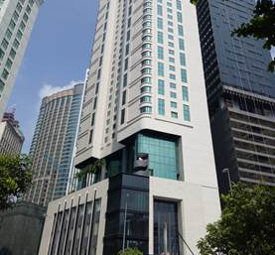
LAPORAN PEMERIKSAAN PREMIS PENGINAPAN PELANCONG
LAMPIRAN C
NAMA PREMIS :
Hotel XXX
ALAMAT PREMIS :
xxx
PEMERIKSAAN PPP :
Pemeriksaan Semula.
PENGGREDAN PPP:
Hotel Bandar / Hotel Tanah Tinggi / Hotel Resort / Hotel Butik / Hotel Inovatif / Hotel Apartment / Green Hotel / Orkid
DISEMAK DAN DILULUSKAN OLEH :
Pengarah MoTAC Negeri xxx
Tandatangan :
Tarikh :

Slide 2
NOTA PENGHARGAAN
MOTAC mengucapkan penghargaan dan setinggi-tinggi terima kasih kepada premis-premis penginapan berikut kerana membenarkan penggunaan gambar premis masing-masing sebagai rujukan dan panduan untuk penyediaan Laporan Bergambar :
1) Hotel Mandarin Oriental
2) Hotel Doubletree by Hilton Penang
3) Hotel Wyndham Acmar Klang
4) Hotel Holiday Inn Glenmarie
5) Impiana Hotel KLCC
6) ShangriLa Rasa Sayang Resort & Spa Penang

Slide 3

FORMAT SLAID
Rekabentuk Slaid
Hendaklah hanya menggunakan rekabentuk slaid yang disediakan bagi tujuan penyegeraman
Font
Font tulisan yang mudah dibaca.
Slide Animation
Tidak dibenarkan menggunakan slide animation.
Gambar
Kesemua gambar yang digunakan hendaklah mempunyai tarikh dan masa diambil;
Kualiti gambar hendaklah jelas dan terang, terutama pada gambar yang digunakan; dan
Adalah menjadi tanggungjawab pemeriksa untuk memastikan segala dokumen yang dikemukakan dalam paparan slaid ini telah disemak dan disahkan benar.

Slide 4

PASUKAN PEMERIKSA
Gambar pasukan pemeriksa Jelas menunjukkan berapa orang ahli panel yang hadir
Seramai XX ahli panel, yang terdiri daripada Pemeriksa Hotel
Dari kiri :
XXX, XXX, XXX, XXX, dan XXX.

Slide 5
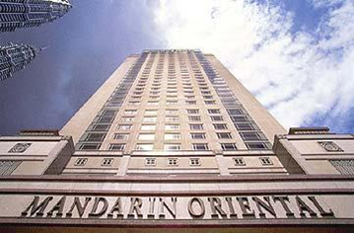
Rujukan :
Mandarin Oriental
1.0
Muka Hadapan Bangunan Hotel
(Hotel Façade)
1) Keseluruhan Bangunan Hotel
2) Kawasan Hadapan Hotel / Hotel Signage
03
1
04
05
2

Slide 6
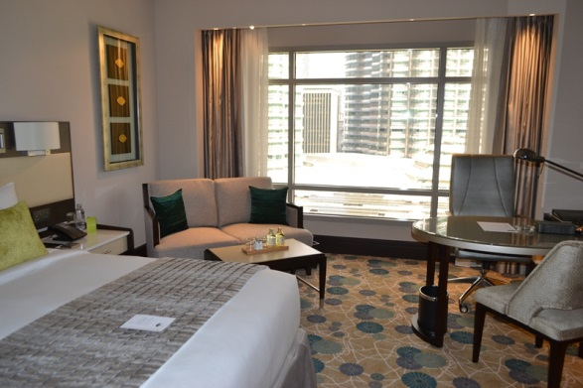
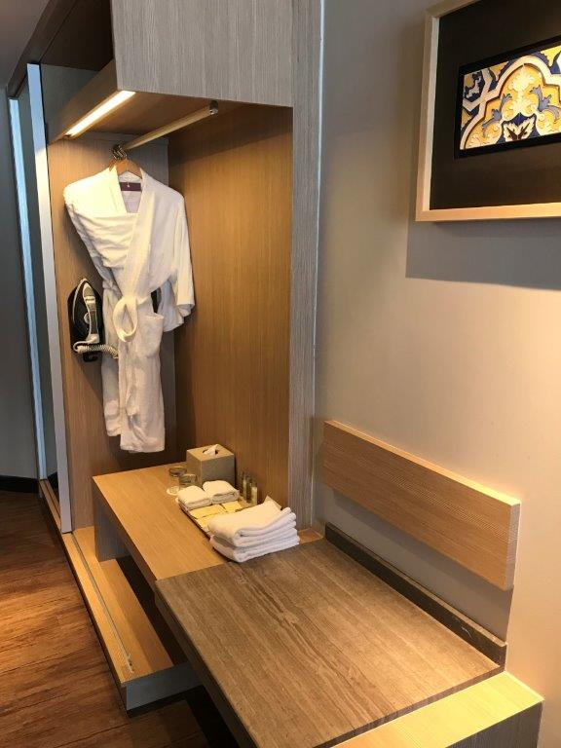
Rujukan :
Mandarin Oriental
2.0
Kemasan Bilik Penginapan (Housekeeping)
Bilik OKU
1) Bilik Keseluruhan
2) Katil yang rendah
3) Telefon
4) Tempat Hanger (Rendah)
5) Peep Hole – Tiada
6) Spacious for Wheelchair
1
4
3
2
6

Slide 7
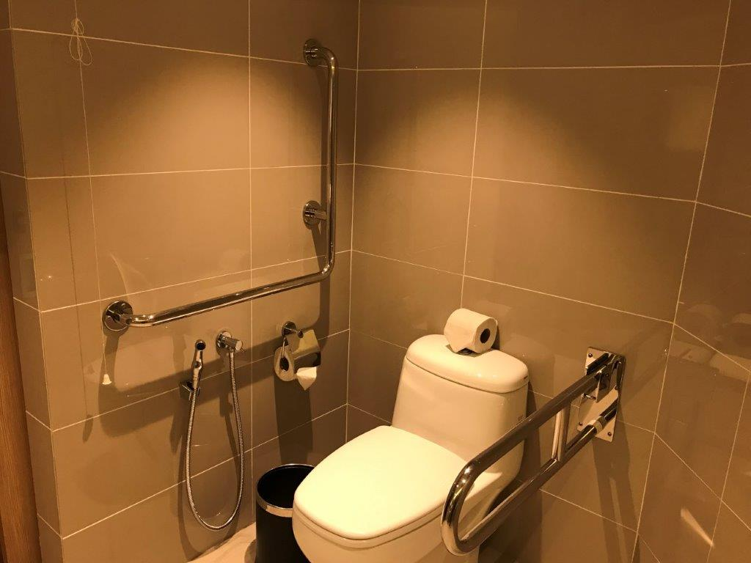
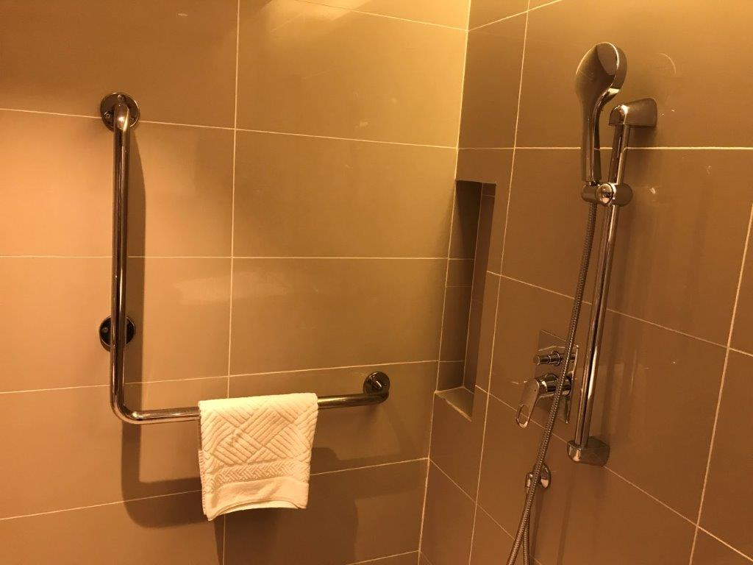
Rujukan :
Doubletree by Hilton Penang
2.0
Kemasan Bilik Penginapan (Housekeeping)
Bilik OKU
7) Ruang Tandas
8) Ruang Bilik Mandi
9) Hand Rail
10) Shower
11) Shower Stool – Tiada
7
8
9
10
9
9

Slide 8
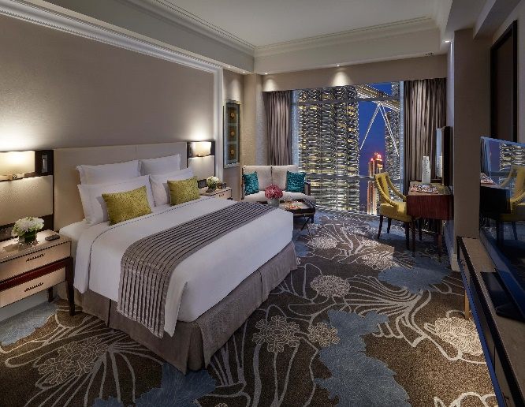
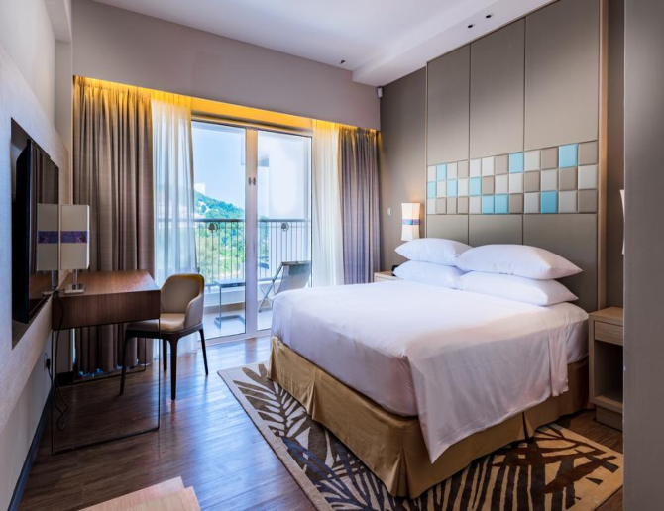
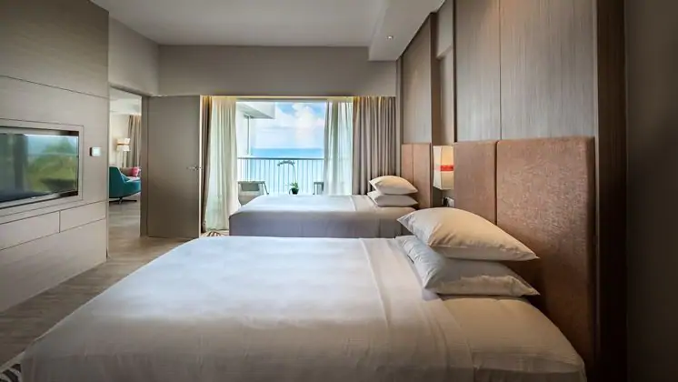
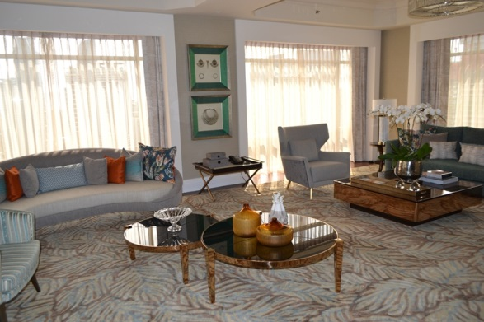
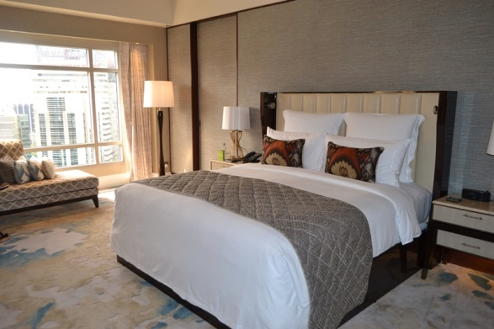
Rujukan :
Hotel Mandarin Oriental & Doubletree by Hilton Penang
2.0
Kemasan Bilik Penginapan (Housekeeping)
Jenis Setiap Bilik
Bilik Standard
Bilik Superior
Bilik Deluxe / Family
Bilik Suite
Nyatakan lain-lain – Jenis Bilik
No di paparan Gambar mewakili Jenis setiap bilik
Gambar mewakili Jenis setiap bilik boleh dinyatakan 5 gambar sahaja dan penambahan slaid dibenarkan.
1
2
3
4
4

Slide 9
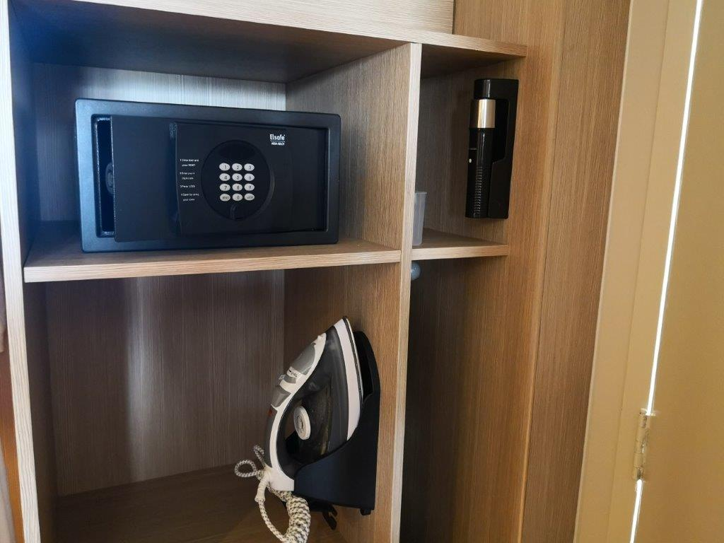
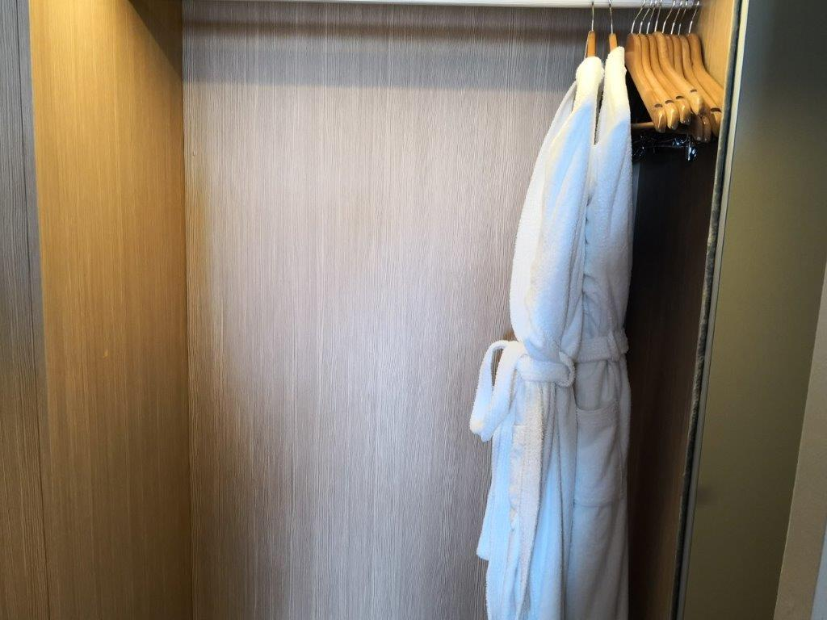
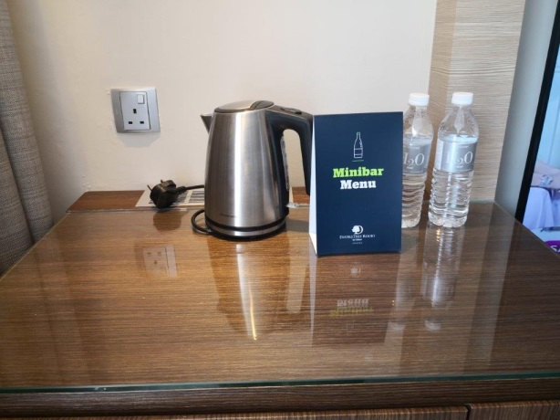

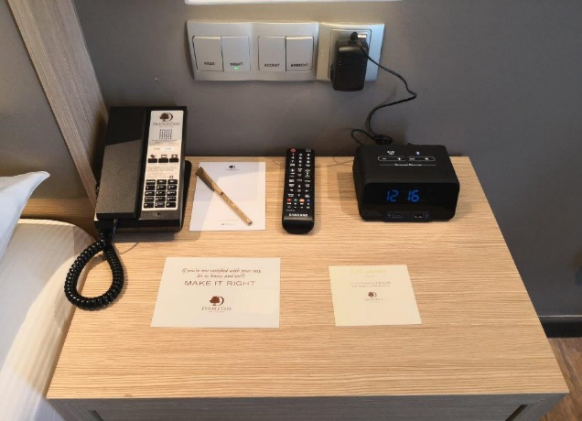
Rujukan :
Doubletree by Hilton Penang
2.0
Kemasan Bilik Penginapan (Housekeeping)
Kelengkapan Bilik
Peti Keselamatan
Seterika
Penyangkut Baju
Cerek Elektrik
Arah Kiblat
Telefon
No di paparan Gambar mewakili Jenis item di dalam bilik
Gambar Kelengkapan bilik boleh dinyatakan 5 gambar sahaja dan penambahan slaid dibenarkan.
3
1
2
4
6
5

Slide 10
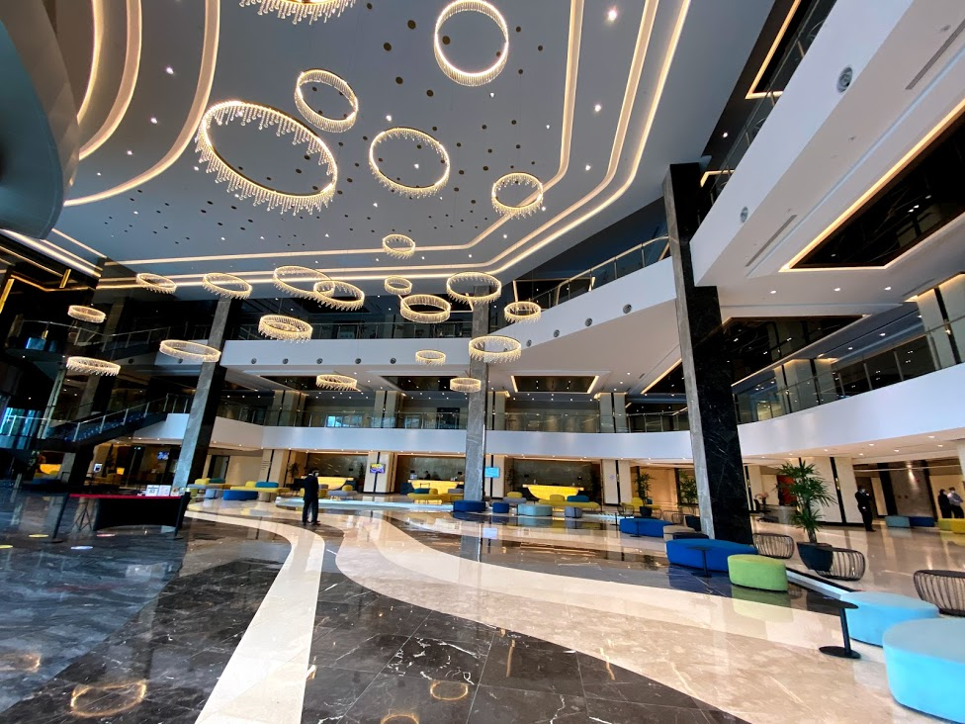
Rujukan :
Wyndham Acmar Klang
3.0
FRONT OFFICE
(Kaunter Resepsi)
1) Kaunter Penyambut Tetamu
2) Lobi Hotel
3) Ruang Lobi, Waiting Area
4) Hiasan Tempatan - Tiada
1
3
2

Slide 11
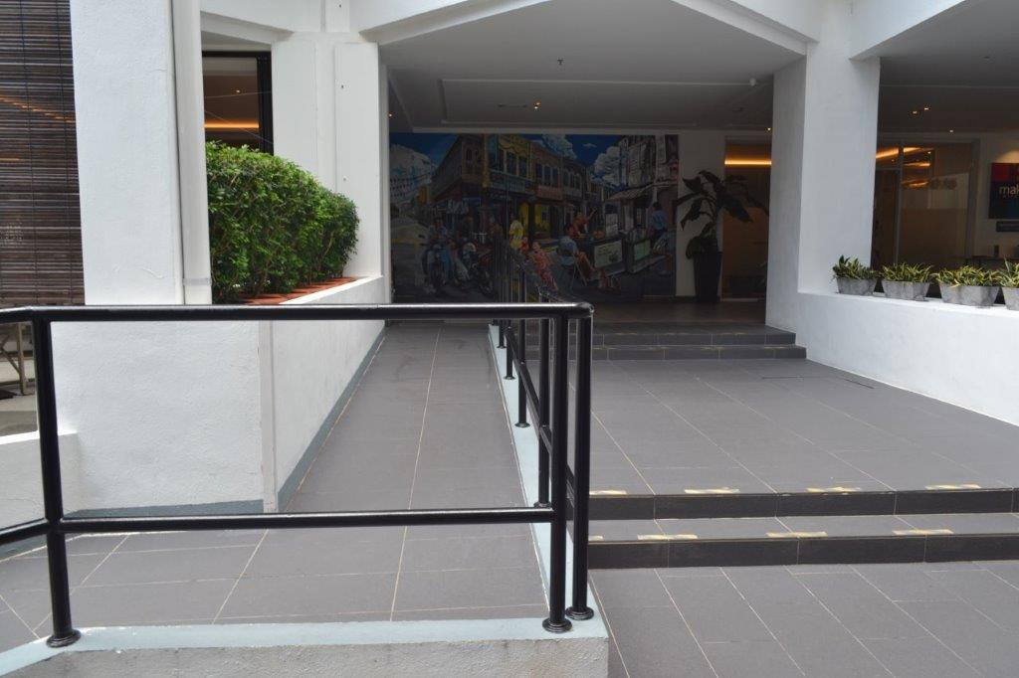
Rujukan :
Doubletree by Hilton Penang
3.0
FRONT OFFICE
(Kaunter Resepsi)
5) Laluan OKU
6) Ramp
7) Tanda Keselamatan
6
5
7

Slide 12
4.0
DAPUR
Gambar yang perlu disediakan :
Dapur (Keseluruhan)
Stor Makanan
Dry Store- Suhu, Susunan Barang
Chiller – Suhu, Susunan Barang
Back Of The House / Receiving Area
Hood
Grease Trap
Fire Extinguisher
Setiap slaid hanya dibenarkan 4 gambar sahaja

Slide 13
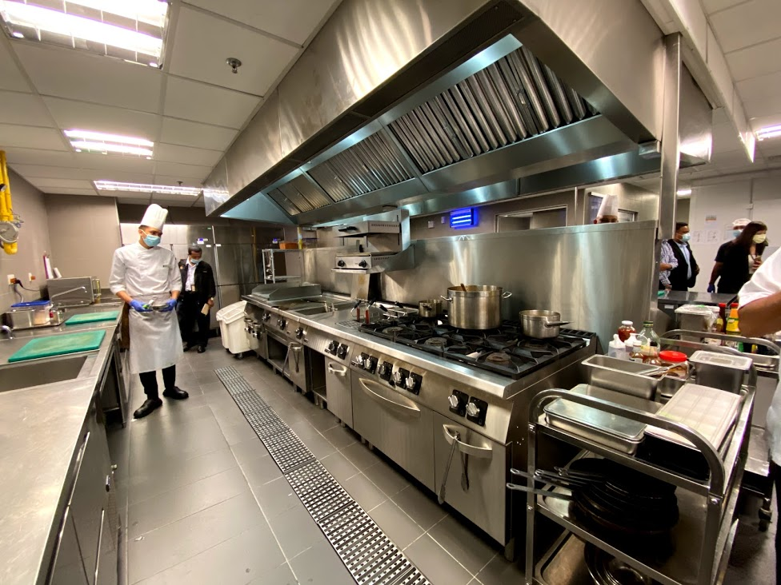
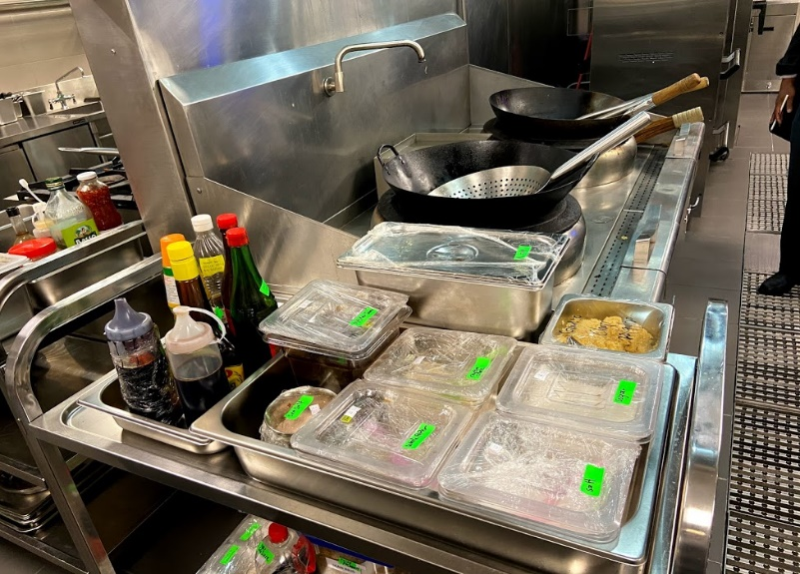
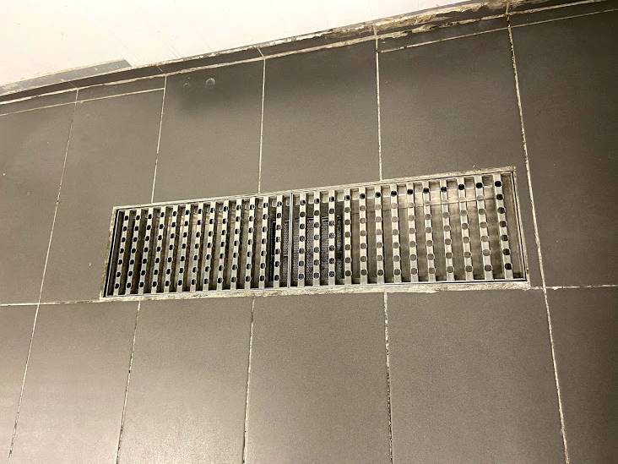
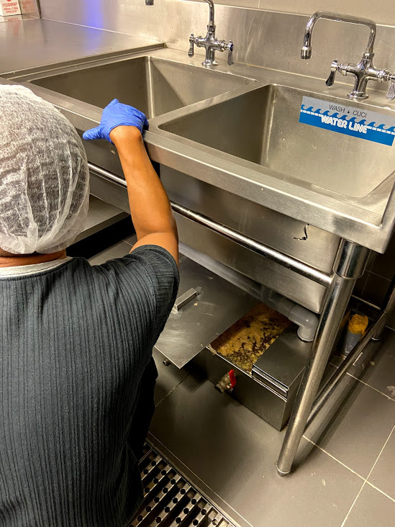
Rujukan :
Wyndham Acmar Klang
4.0
DAPUR
Dapur (Keseluruhan)
Gambar Dapur boleh dinyatakan 4 gambar sahaja dan penambahan slaid dibenarkan.

Slide 14
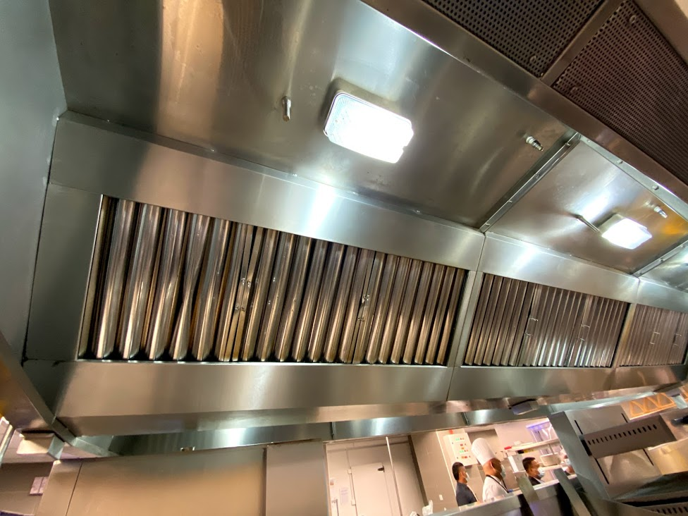
Rujukan :
Wyndham Acmar Klang
4.0
DAPUR
(KITCHEN)
Hood

Slide 15
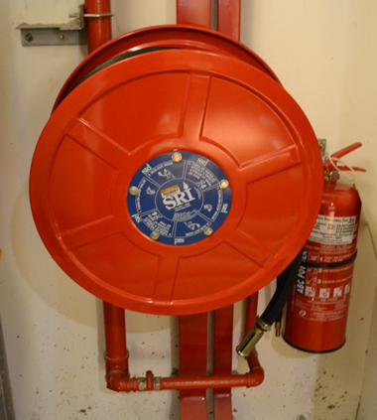
Rujukan :
Wyndham Acmar Klang
4.0
DAPUR
Grease Trap
Fire Extinguisher

Slide 16
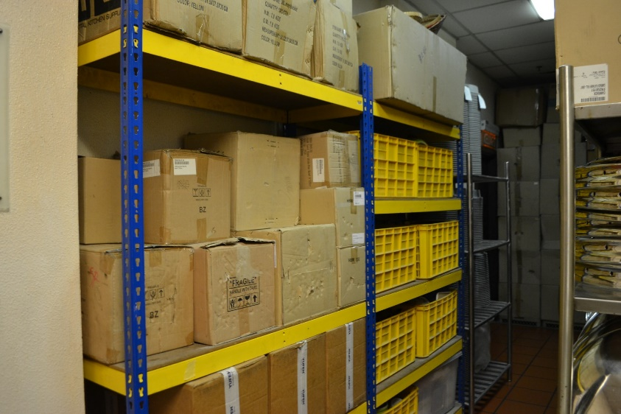
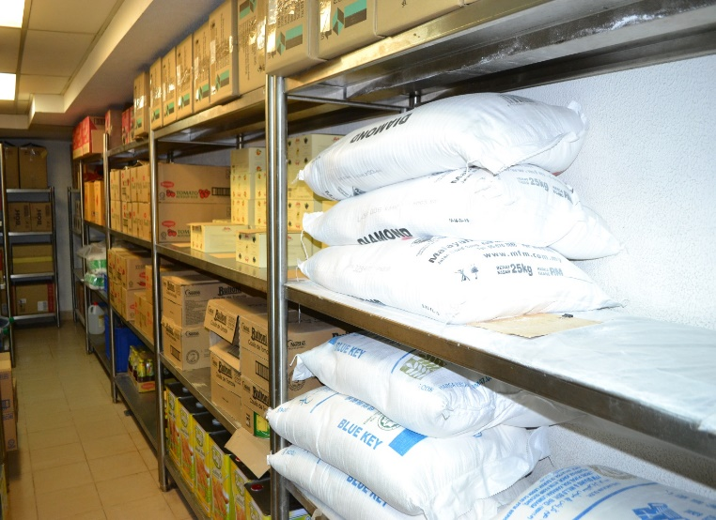
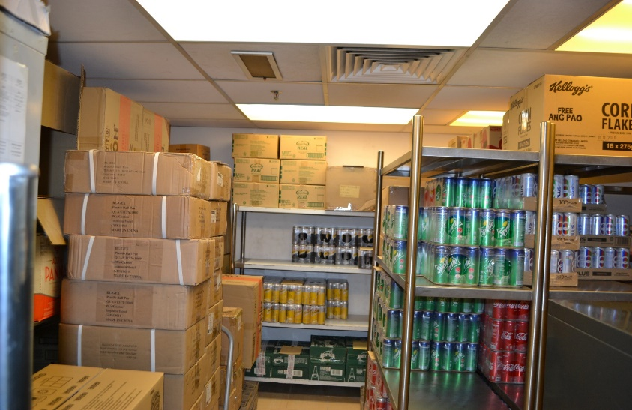
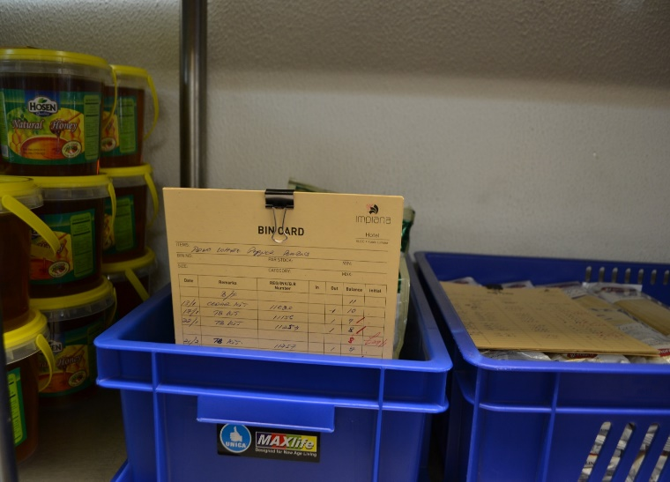
Rujukan :
Impiana Hotel KLCC
4.0
DAPUR
Stor Makanan

Slide 17
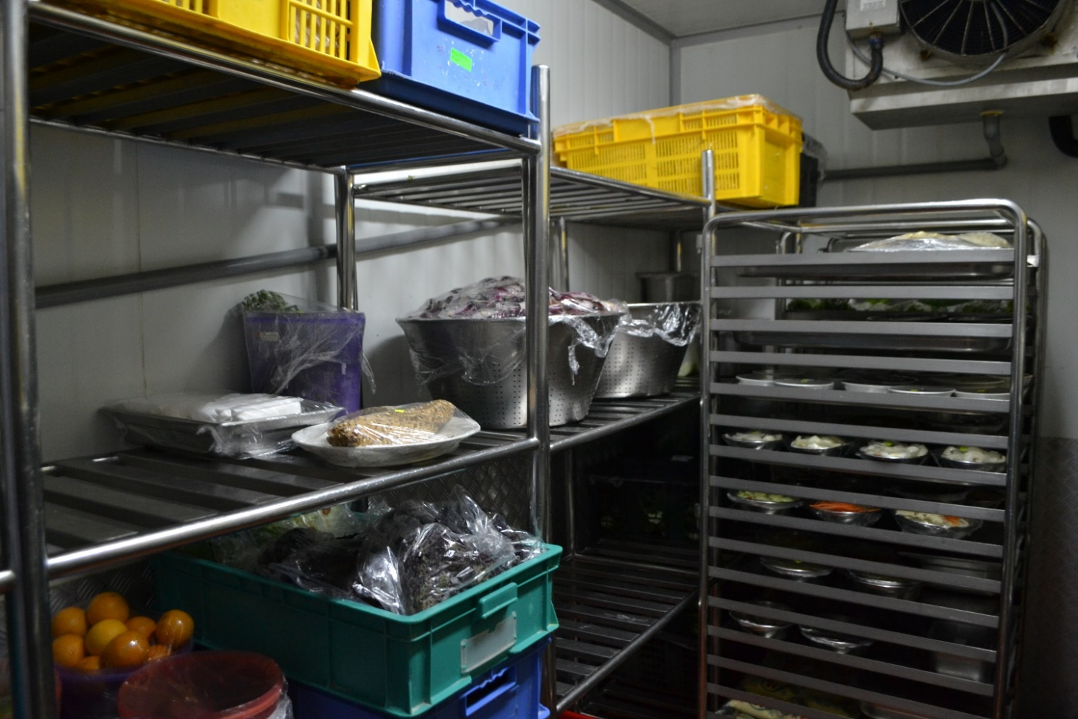
Rujukan :
Impiana Hotel KLCC
4.0
DAPUR
Dry Store- Suhu, Susunan Barang
Chiller – Suhu, Susunan Barang

Slide 18
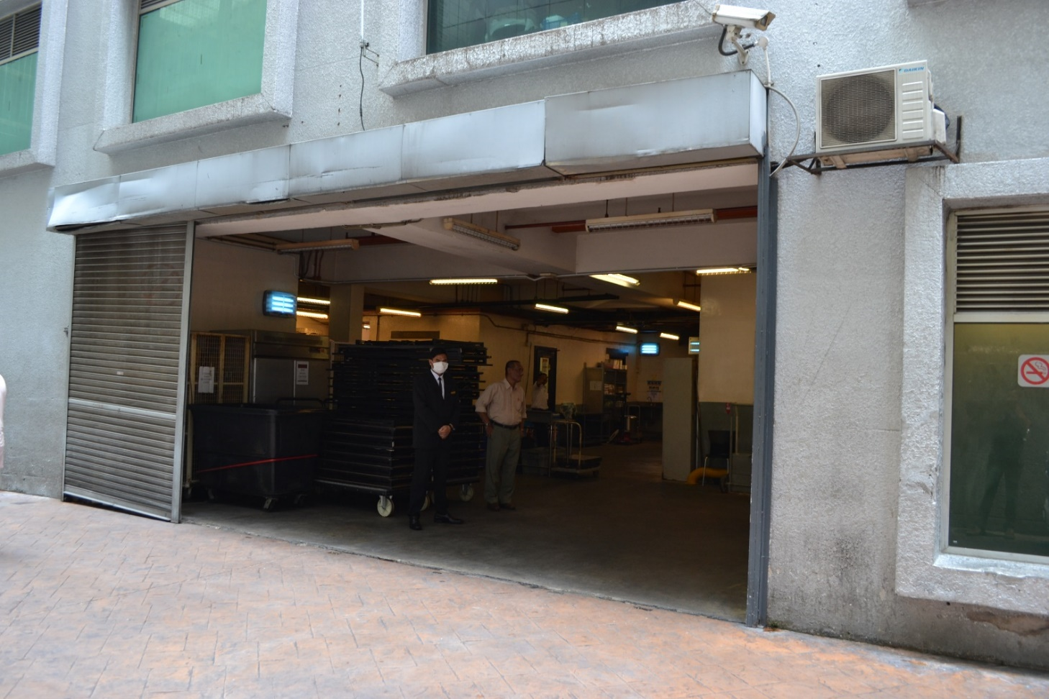
Rujukan :
Impiana Hotel KLCC
4.0
DAPUR
Back Of The House / Receiving Area

Slide 19
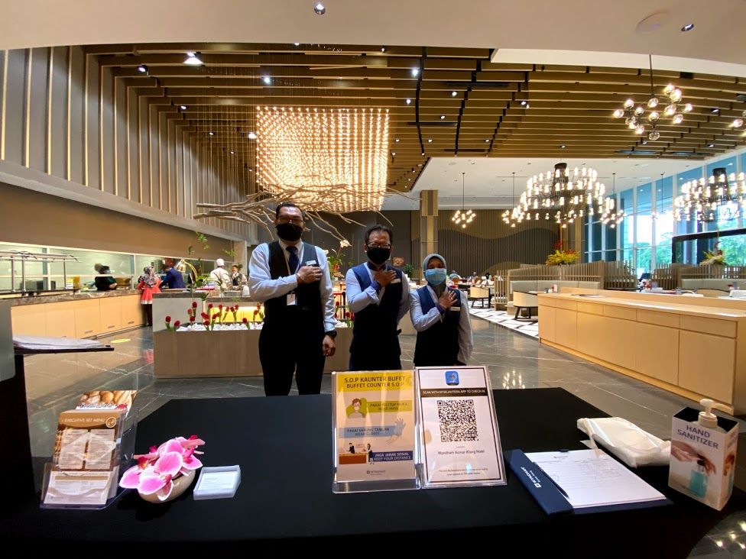
Rujukan :
Wyndham Acmar Klang
5.0
F&B
5.1 Coffee House
√ Gambar Keseluruhan

Slide 20
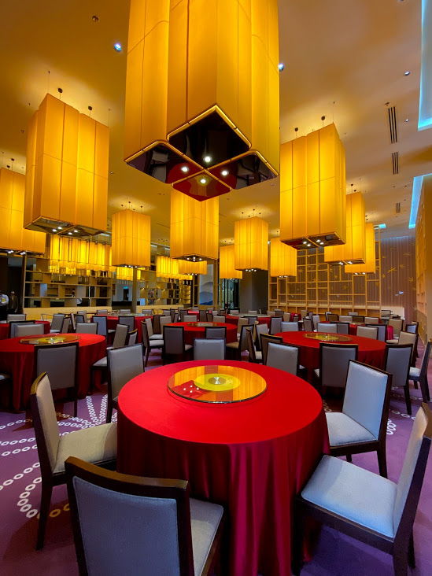
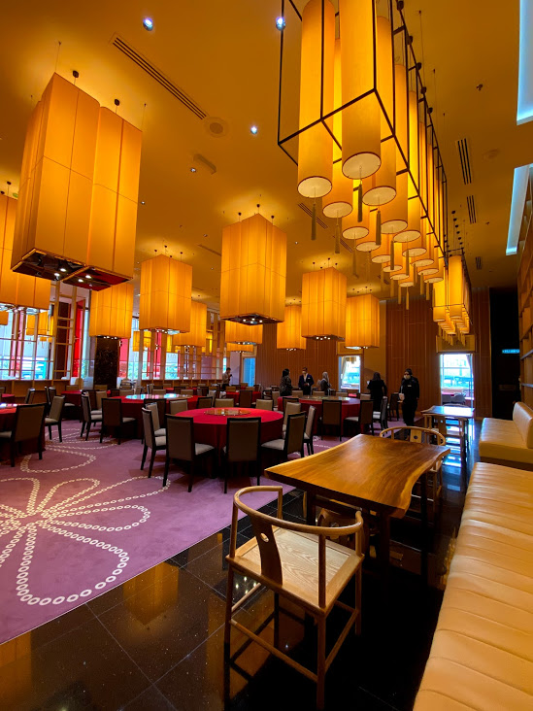
Rujukan :
Wyndham Acmar Klang
5.0
F&B
5.2 Restoran
√ Gambar Keseluruhan

Slide 21
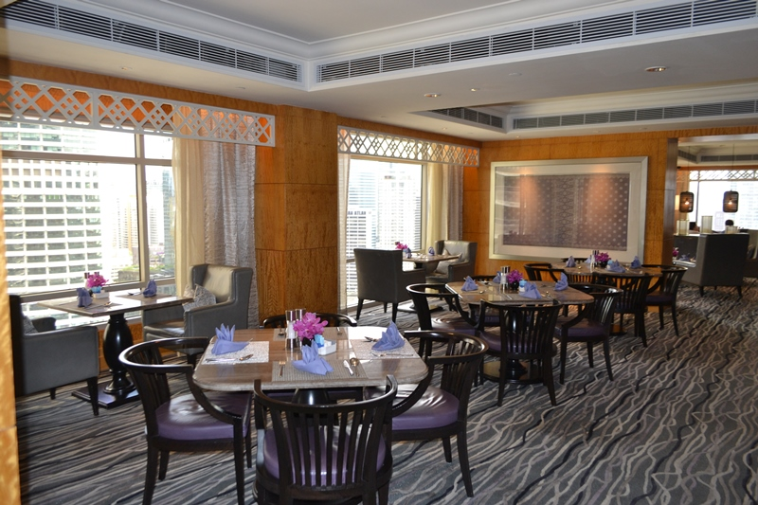
Rujukan :
Mandarin Oriental
5.0
F&B
5.3 Lounge / Bar
√ Gambar Keseluruhan

Slide 22
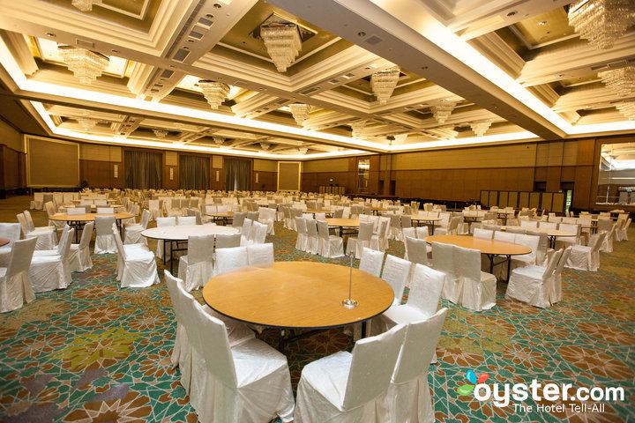
Rujukan :
Mandarin Oriental
5.0
F&B
5.4 Banquet
√ Gambar Keseluruhan (Ballroom / Bilik Mesyuarat / Holding Room )

Slide 23
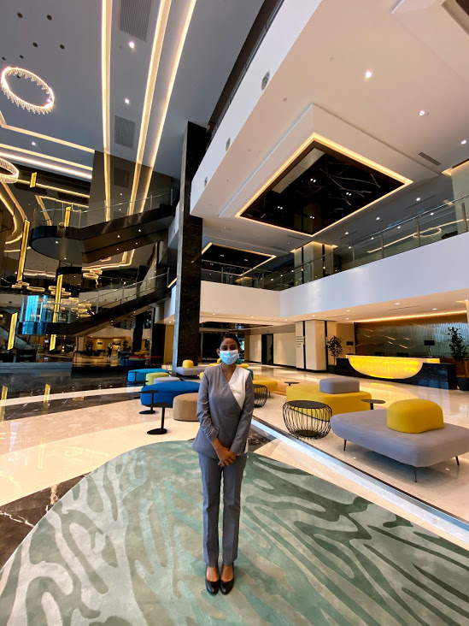
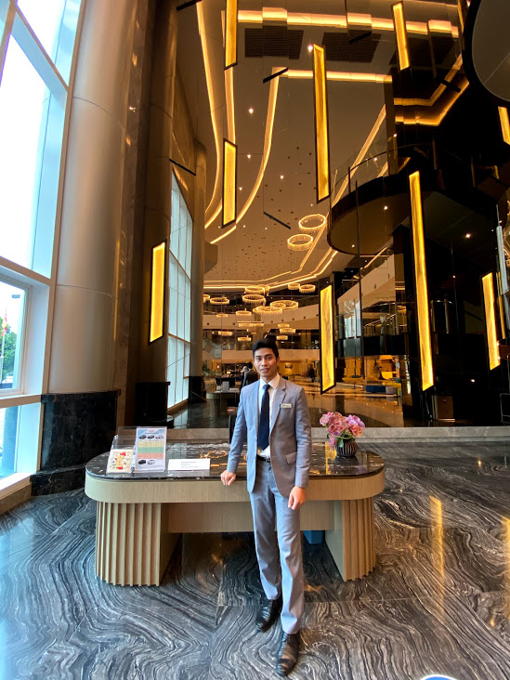
Rujukan :
Wyndham Acmar Klang
6.0
Kakitangan
Pakaian Seragam

Slide 24
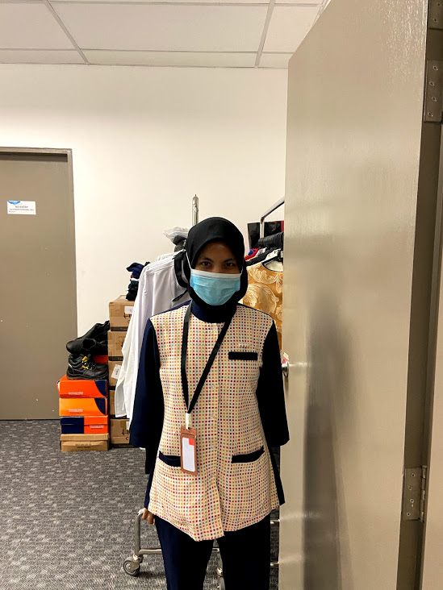
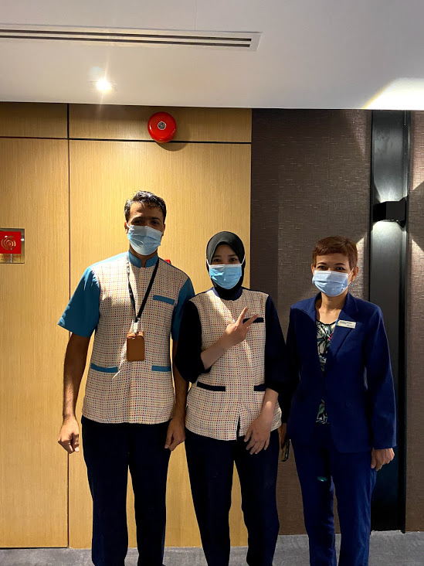
Rujukan :
Wyndham Acmar Klang
6.0
Kakitangan
Housekeeping staff – full time, Part time, Outsource

Slide 25
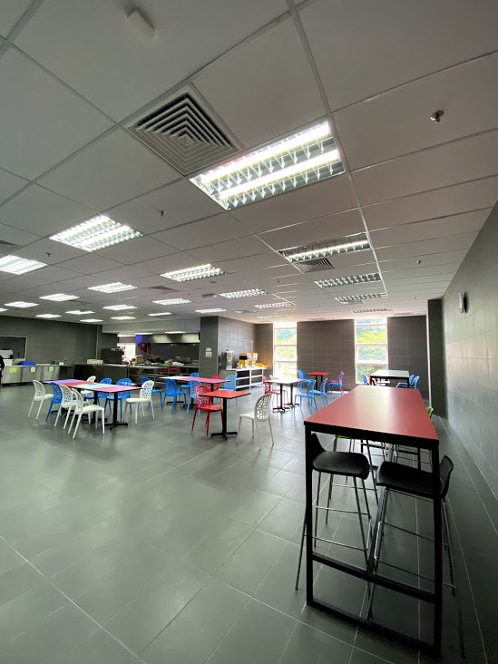
Rujukan :
Wyndham Acmar Klang
6.0
Kakitangan
Pantri

Slide 26
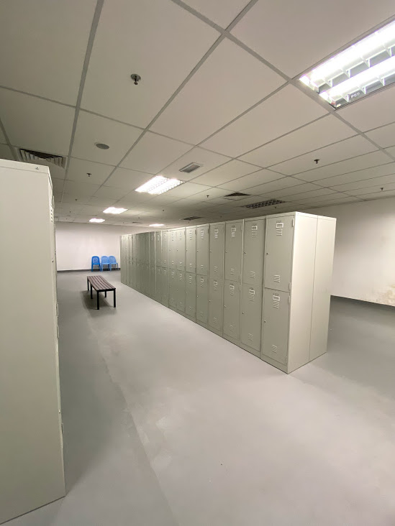
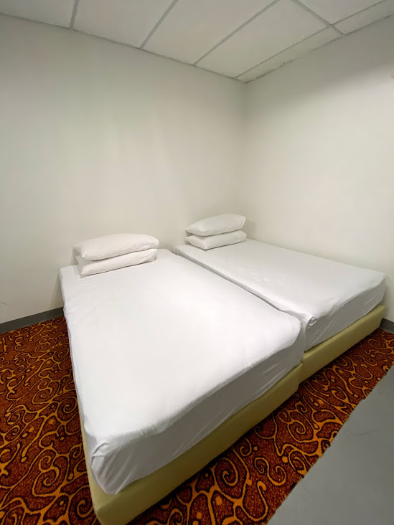
Rujukan :
Wyndham Acmar Klang
6.0
Kakitangan
Loker dan Tempat persalinan

Slide 27
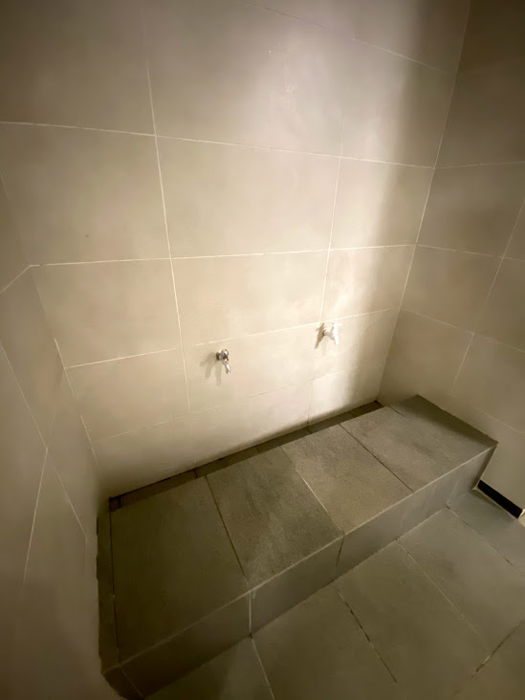
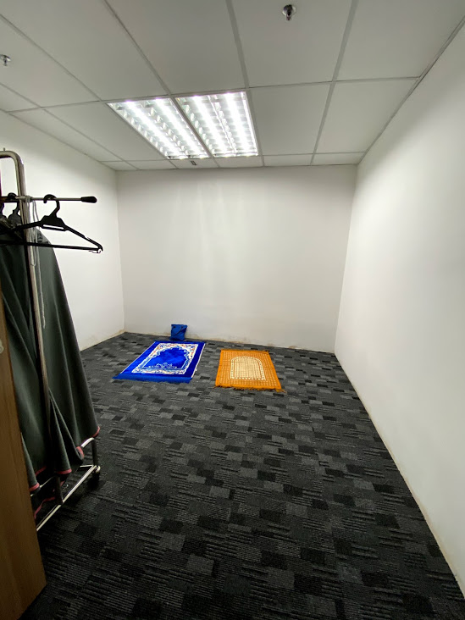
Rujukan :
Wyndham Acmar Klang
6.0
Kakitangan
Surau Kakitangan

Slide 28
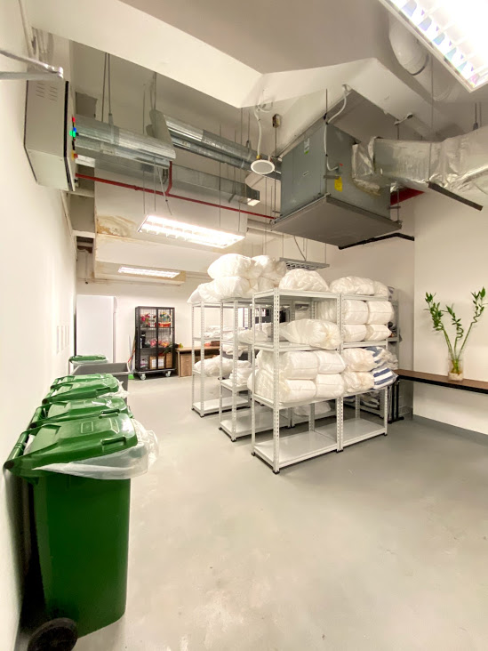
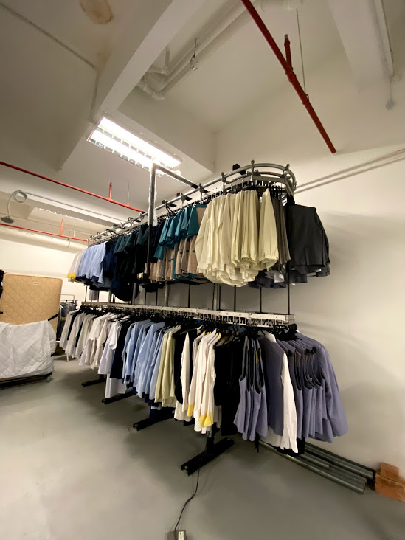
Rujukan :
Wyndham Acmar Klang
6.0
Kakitangan
Dobi kakitangan

Slide 29
6.0
Kakitangan
Tempat letak kenderaan (jika disediakan)

Slide 30
6.0
Kakitangan
Tempat penginapan / Asrama (jika disediakan)

Slide 31
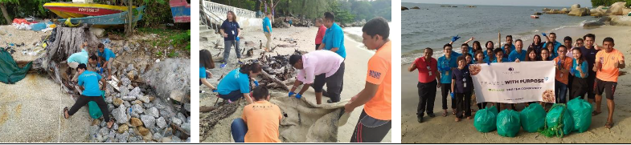
Rujukan :
Doubletree by Hilton Penang
6.0
Kakitangan
CSR (aktiviti) kakitangan

Slide 32
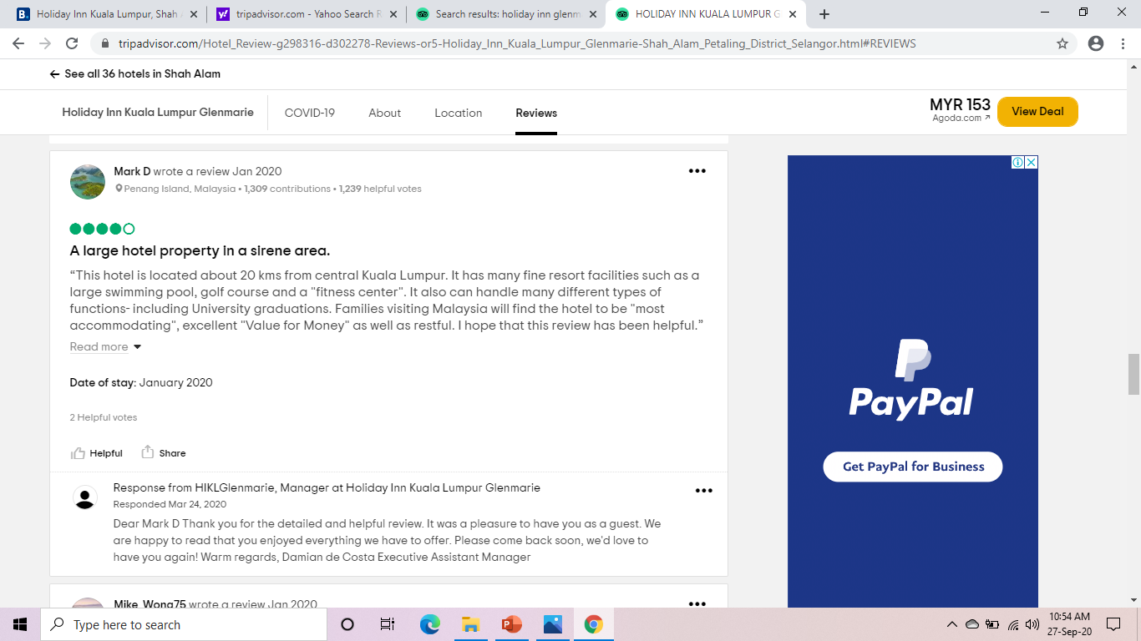
Rujukan :
Holiday Inn Glenmarie
7.0
Aduan
Bukti ( Aduan, Maklumbalas Manual, Trivago, Tripadvisor)

Slide 33
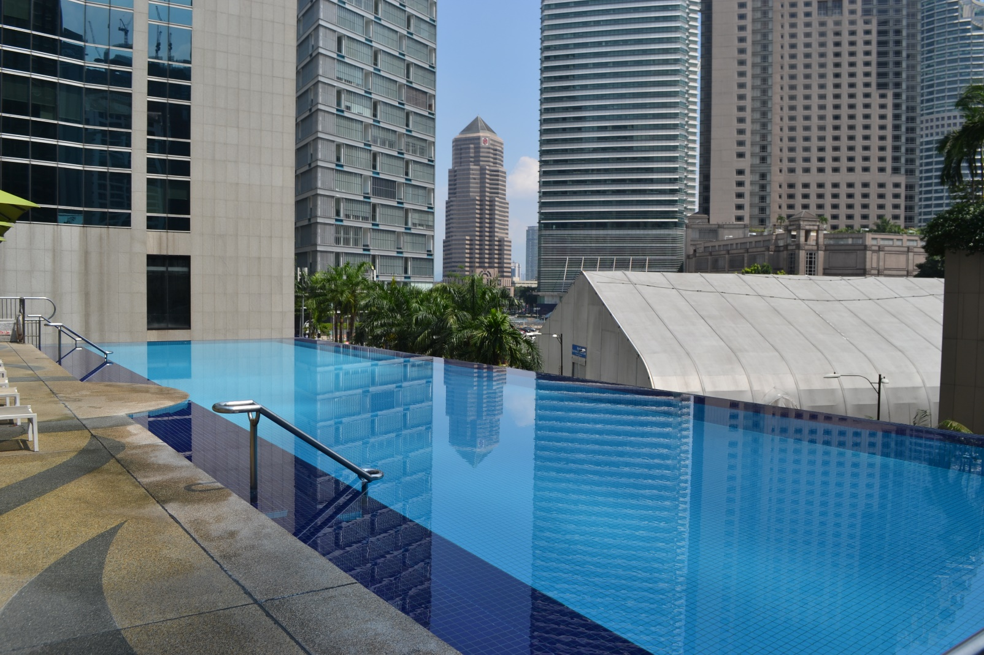
Rujukan :
Impiana Hotel KLCC
8.0
Kemudahan pelanggan
8.1 Kolam renang (jika disediakan)

Slide 34
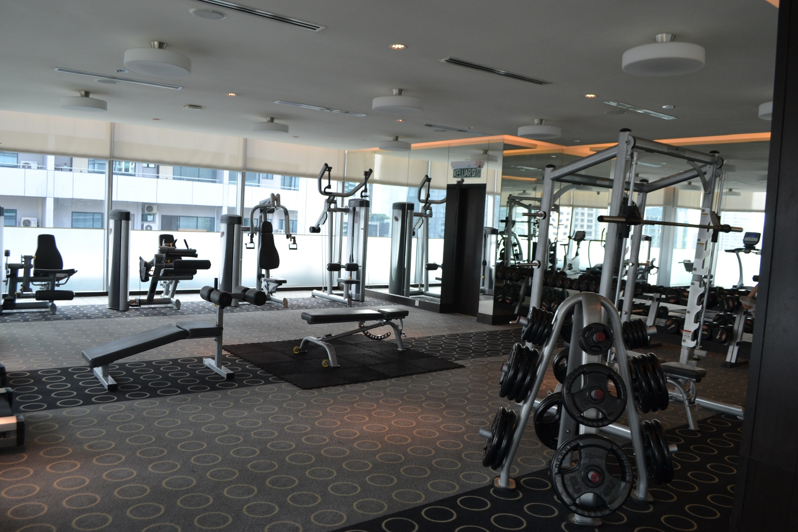
Rujukan :
Impiana Hotel KLCC
8.0
Kemudahan pelanggan
8.2 Gimnasium (jika disediakan)

Slide 35
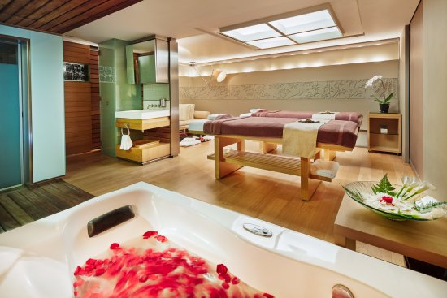
Rujukan :
Impiana Hotel KLCC
8.0
Kemudahan pelanggan
8.3 Spa (jika disediakan)
SWASANA SPA

Slide 36

Rujukan :
Doubletree by Hilton Penang
8.0
Kemudahan pelanggan
8.4 Kedai Barangan (jika disediakan)

Slide 37

Rujukan :
Doubletree by Hilton Penang
8.0
Kemudahan pelanggan
8.5 Business Centre (jika disediakan)

Slide 38

Rujukan :
Impiana Hotel KLCC
8.0
Kemudahan pelanggan
Surau (jika disediakan)

Slide 39

Rujukan :
Holiday Inn Glenmarie
9.0
Keselamatan
CCTV

Slide 40

Rujukan :
Holiday Inn Glenmarie
9.0
Keselamatan
Staf Beruniform

Slide 41

Rujukan :
Holiday Inn Glenmarie
9.0
Keselamatan
Water Sprinkler

Slide 42


Rujukan :
Holiday Inn Glenmarie
9.0
Keselamatan
Alat Pemadam Api

Slide 43

Rujukan :
Holiday Inn Glenmarie
9.0
Keselamatan
ERT- Carta Organisasi

Slide 44


Rujukan :
Holiday Inn Glenmarie
9.0
Keselamatan
ERT- Peralatan Kecemasan

Slide 45


Rujukan :
Holiday Inn Glenmarie
10.0
Special Features
Keistimewaan hotel – Kids eat and hotel free (seperti dinyatakan dalam laporan)

Slide 46


SPICE & HERB GARDEN
Rujukan :
Shangri La Rasa Sayang Resort
11.0
Pemuliharaan Alam Sekitar
Program dan aktiviti yang dijalankan oleh pihak hotel (jika kategori Hotel Resort & Hotel Tanah Tinggi)

Slide 47


PENGASINGAN SAMPAH
Rujukan :
Shang-Ri La Rasa Sayang Resort
11.0
Pemuliharaan Alam Sekitar

Slide 48


BOILER ROOM
Rujukan :
Shang-Ri La Rasa Sayang Resort
11.0
Pemuliharaan Alam Sekitar

Slide 49



Penggunaan Air Kitar Semula
Rujukan :
Shang-Ri La Rasa Sayang Resort
11.0
Pemuliharaan Alam Sekitar

Slide 50

GAMBAR DOKUMEN SOKONGAN
1.1 Lesen Perniagaan PBT
SAMPEL
Tempoh Sah Laku Lesen :-
DD/MM/YY
Jenis Lesen Perniagaan :-
XX
Dikeluarkan oleh (PBT) :-
XX

Slide 51

GAMBAR DOKUMEN SOKONGAN
1.2 Sijil Fire Certificate
SAMPEL
Tempoh Sah laku Sijil Bomba :-
DD/MM/YY

Slide 52

GAMBAR DOKUMEN SOKONGAN
1.3 Sijil Ahli Persatuan Hotel yang berkaitan
SAMPEL
Nama Persatuan: MAHO / MAH / MyBHA
No Ahli :
Tarikh Sah laku Sijil Persatuan :
DD/MM/YY

Slide 53

GAMBAR DOKUMEN SOKONGAN
1.4 Sijil Pendaftaran PPP
SAMPEL
Tarikh Pendaftaran:-
DD/MM/YY
No. Siri Sijil :-
xxxxx

Slide 54

GAMBAR DOKUMEN SOKONGAN
1.5 Dokumen lain yang berkaitan (Sijil suntikan typhoid / Sijil Halal /
lain-lain)
SAMPEL

Slide 55
TAMBAHAN GAMBAR
Sila sediakan slaid tambahan gambar penambahbaikan yang telah dibuat seperti dinyatakan dalam laporan.
Sebelum
Penambahbaikan / Teguran
Selepas
Penambahbaikan / Teguran

Slide 56
TERIMA KASIH

